Slide 1
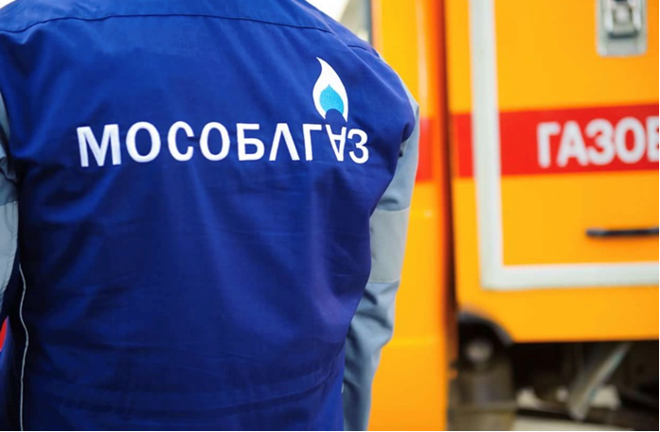
Категорически запрещено заделывать наглухо в стену газопровод с отключающим устройством. В таком коробе нет доступа для осмотра и техобслуживания, следовательно, возникает высокая вероятность взрывоопасной ситуации. Кроме этого, также запрещено: • вносить изменения в конструкцию газовых приборов • изменять устройство дымовых и вентиляционных систем • заклеивать вентиляционные каналы, замуровывать или заклеивать «карманы» и люки, предназначенные для чистки дымоходов. Также будьте осторожны и никогда не используйте помещения для сна и отдыха, где установлены газовые приборы. Своевременное техническое обслуживание газового оборудования специализированной организацией – залог безопасности. Подать заявку на заключение договора с Мособлгазом можно в Личном кабинете на сайте mosoblgaz.ru, по бесплатной горячей линии 8 800-200-24-09 или в любой районной эксплуатационной службе предприятия

